Slide 1
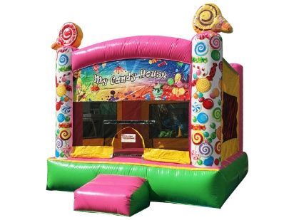
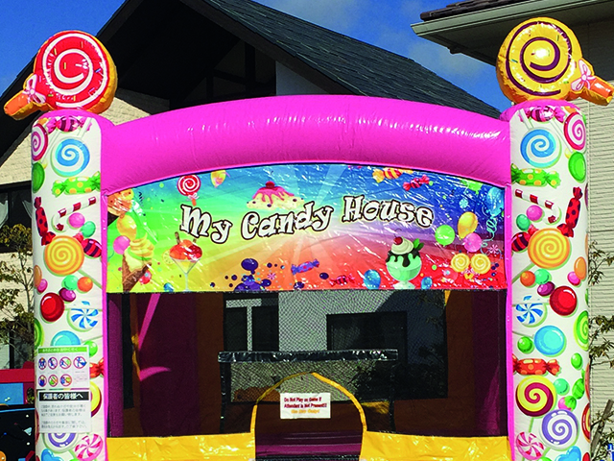
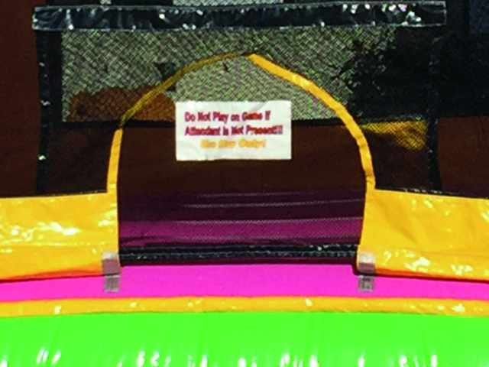
キャンディハウス
可愛いキャンディのおうちです。
正面や柱にここぞとばかりにキャンディの柄が入ってます。
出入口かがんで入れるスペースです。
サイズ：W4.2×D5.1×H4.2ｍ
電源：100V15A×1回路
送風機：400ｗ×1台
対応人員：6名
運営要員：2名

